Slide 1
Analiza si caracterizarea fortei de munca in judetul DaMBOVItA in perioada 2015-2022
PROIECT STATISTICA MACROECONOMICA
NEGULESCU Cristian – Petrut
NEDELCU Alexandru - Daniel

Slide 2

În perioada 2015-2022, piața muncii din județul Dâmbovița a suferit transformări semnificative. Populația activă a scăzut cu aproximativ 33.000 de persoane (16.55 puncte procentuale), reflectând schimbări demografice și în participarea la forța de muncă. Cu toate acestea, rata șomajului a înregistrat o diminuare de 3.46 puncte procentuale, ajungând la 3.72% în 2021, sugerând ajustări în cererea și oferta de muncă sau schimbări în tipurile de angajamente contractuale.
Reducerea numărului de pensionari, de la 100 la 70 între 2015 și 2022, indică modificări în sistemul de pensii sau în distribuția vârstei populației active și a celor pensionate.
Un aspect preocupant este raportul dintre persoanele active și cele inactive, unde în 2021 există aproape 200 de persoane inactive pentru fiecare 100 de persoane active, semnalizând o disproporție semnificativă între oferta și cererea de muncă. Această discrepanță evidențiază necesitatea unei abordări comprehensive pentru a înțelege și aborda provocările specifice ale pieței muncii din județul Dâmbovița. Proiectul propus urmărește analiza detaliată a acestor schimbări și identificarea cauzelor și consecințelor acestora.
Context

Slide 3
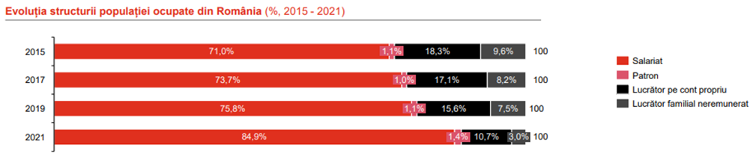
În România, criza financiară globală a avut impact începând cu martie 2008, când locurile de muncă au început să scadă, iar în septembrie 2008, recrutările au scăzut abrupt. În 2009, tendința negativă s-a menținut. Începând cu 2010, companiile au redefinit nevoile, creând în special locuri de muncă în domeniul financiar și IT, iar aproximativ 80% din pozițiile de middle și top management au fost înlocuiri bazate pe evaluări și performanță. În 2010, s-au implementat sisteme de evaluare, iar în 2011 legislația a impulsionat acest domeniu prin introducerea indicatorilor de performanță obligatorii (KPI).
În 2020, pandemia de COVID-19 a afectat puternic anumite sectoare economice, dar măsurile de sprijin au atenuat impactul negativ. Numărul mediu de salariați în perioada ianuarie-noiembrie 2020 a scăzut cu doar 1%, comparativ cu anul precedent, datorită măsurilor precum șomajul tehnic.
Pentru 2021, se estimează că sectorul construcțiilor va continua să crească, dar într-un ritm mai redus, iar sectorul terțiar va susține dezvoltarea prin servicii moderne (IT, servicii pentru întreprinderi). Industria va reveni parțial, atingând nivelul din 2019 în 2022, iar în sectorul agricol se prognozează o creștere de producție de aproximativ 15%.
ConsideraTii teoretice privind piaTa forTei de muncA din RomAnia

Slide 4
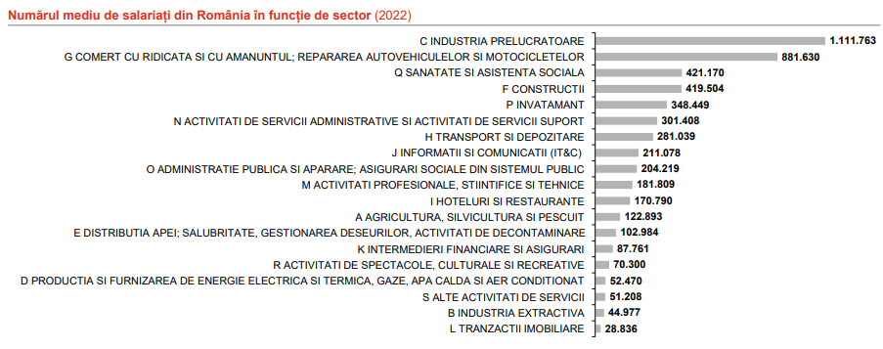
Conform datelor provizorii ale Recensământului Populaţiei şi Locuinţelor 2021, populația rezidentă a României este de 19,05 milioane de persoane. La 1 ianuarie 2022, populația ocupată civilă era de 7,6 milioane de persoane, dintre care 5,5 milioane erau salariați. Sectorul serviciilor avea cel mai mare număr de salariați (3,5 milioane), urmat de industrie și construcții cu 1,85 milioane de persoane, iar în agricultură erau ocupate 0,1 milioane de persoane. Rata de ocupare a resurselor de muncă în 2022 a fost de 62,3%, cu valori mai ridicate pentru bărbați (66,8%) față de femei (57,4%).
În ceea ce privește șomajul, se calculează două serii de date în România. Rata șomajului BIM, conform definiției Biroului Internațional al Muncii, a fost de 5,4% în martie 2023, cu 453 mii de șomeri. Rata șomajului înregistrat, determinată de ANOFM, a fost de 3% la nivel național în luna martie 2023, cu 236,7 mii de șomeri înregistrați în baza de date a ANOFM.
ConsideraTii teoretice privind piaTa forTei de muncA din RomAnia

Slide 5
Regiunea Sud-Muntenia, compusă din județele Argeș, Călărași, Dâmbovița, Giurgiu, Ialomița, Prahova și Teleorman, a avut o populație rezidentă de 2,85 milioane de persoane în 2022. Potrivit Balanței Forței de Muncă la 1 ianuarie 2022, populația ocupată civilă a fost de 945 mii persoane, reprezentând 53,4% din resursele de muncă ale regiunii. Rata șomajului înregistrat la 31 martie 2023 a fost de 3,9%, cu 38,6 mii de șomeri.
Regiunea este caracterizată prin dezvoltarea unei rețele de comunicații extinse, resurse naturale variate, industrii bine dezvoltate (chimie, petrochimie, industria auto, construcții, metalurgie, mobilă, textile), agricultură prosperă, turism și agroturism, precum și forță de muncă calificată în diverse domenii. În ceea ce privește participarea la activitățile economice, 15,8% din populația ocupată civilă se regăsește în agricultură, silvicultură și pescuit, în timp ce serviciile domină cu 47,7%, iar industria și construcțiile au o pondere de 36,5%.
Printre cele mai importante avantaje comparative ale regiunii se numără:
• accesul la principalul aeroport al ţării Bucureşti – Henry Coandă;
• segmente ale coridoarelor europene de transport IV si IX, existenţa autostrăzilor A1 (Bucureşti – Piteşti), A2 (Bucureşti – Constanţa) și A3 (Bucureşti – Ploieşti), reţele de drumuri naţionale și europene modernizate;
• terenuri adecvate agriculturii ecologice.
Analiza cererii si a ofertei de munca din Regiunea Sud-Muntenia

Slide 6
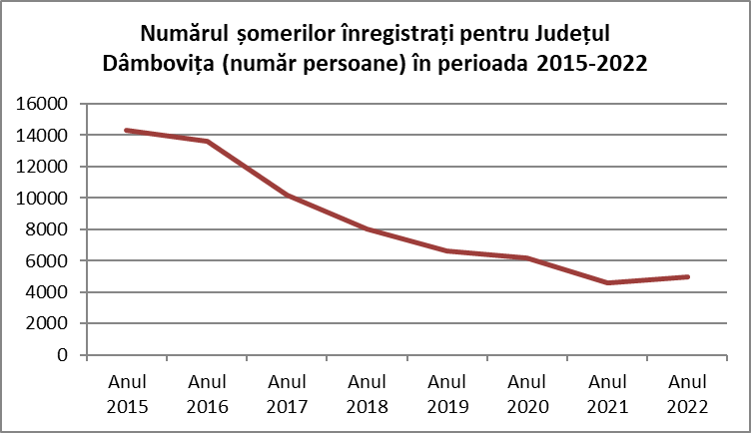


Datele privind numărul șomerilor înregistrati pentru Județul Dâmbovița arată o evoluție semnificativă în ultimii ani.
• Anul 2015: Numărul șomerilor înregistrați a fost de 14,296. Acesta poate fi considerat un nivel semnificativ, sugerând o nevoie de măsuri pentru stimularea ocupării forței de muncă.
• Anul 2016: A existat o ușoară scădere la 13,610. Chiar dacă numărul a scăzut, rămâne în continuare la un nivel ridicat, indicând persistența problemelor legate de ocuparea forței de muncă.
• Anul 2017: Numărul șomerilor a înregistrat o reducere semnificativă la 10,188. Această schimbare poate indica inițiative sau condiții economice îmbunătățite.
• Anul 2018: A continuat să scadă, ajungând la 8,023.
• Anul 2019: Scăderea a continuat, dar într-un ritm mai lent, ajungând la 6,624.
• Anul 2020: Numărul șomerilor s-a menținut relativ stabil la 6,182. Acest lucru poate reflecta impactul pandemiei asupra economiei și ocupării forței de muncă.
• Anul 2021: A avut loc o reducere semnificativă la 4,613. Este posibil să fie influențată de reluarea activităților economice și de măsurile de susținere a ocupării forței de muncă.
• Anul 2022: Numărul șomerilor a crescut ușor la 5,004. Această creștere poate fi analizată în contextul unor factori economici, sociale sau de politică care ar putea influența ocuparea forței de muncă.
ANALIZA PIETEI FORTEI DE MUNCA DIN JUDETUL DAMBOVITA IN PERIOADA 2015-2022

Slide 7
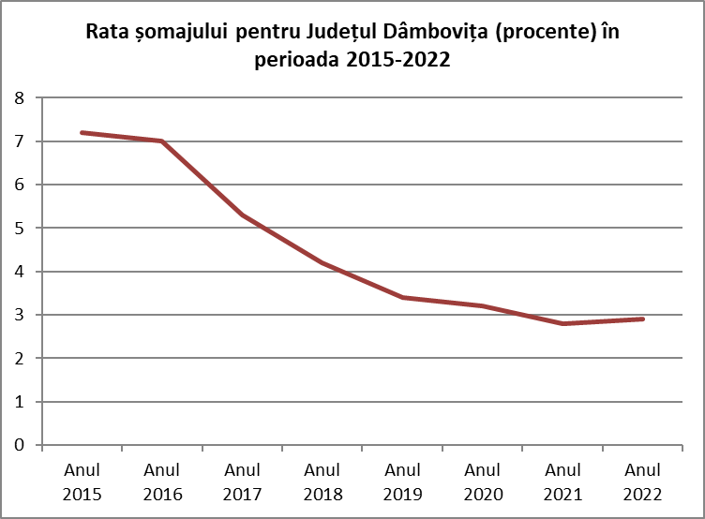
În județul Dâmbovița, rata șomajului a cunoscut o evoluție pozitivă și constant descendentă în ultimii ani, conform datelor Institutului Național de Statistică. În 2015, rata era de 7.2%, marcând începutul unor provocări legate de ocuparea forței de muncă. Cu toate acestea, în perioada următoare, județul a înregistrat scăderi semnificative ale ratei șomajului.
Începând cu 2016, cu o rată de 7%, au apărut primele semne de stabilizare a pieței muncii. În 2017, rata șomajului a coborât la 5.3%, reflectând succesul eforturilor pentru stimularea angajărilor. Tendința descendentă a continuat în 2018 și 2019, cu rate de 4.2% și, respectiv, 3.4%, indicând impactul pozitiv al strategiilor de dezvoltare economică și a programelor de ocupare a forței de muncă.
Chiar și în 2020, în contextul pandemiei globale, județul Dâmbovița a menținut o rată a șomajului relativ scăzută, înregistrând 3.2%, reflectând adaptarea eficientă la noile realități economice. În 2021 și 2022, trendul pozitiv s-a consolidat, cu rate ale șomajului de 2.8% și 2.9%, reprezentând nu doar o victorie pentru comunitate și autorități, ci și o sursă de inspirație pentru alte regiuni care aspiră la îmbunătățirea condițiilor de ocupare a forței de muncă.
ANALIZA PIETEI FORTEI DE MUNCA DIN JUDETUL DAMBOVITA IN PERIOADA 2015-2022

Slide 8
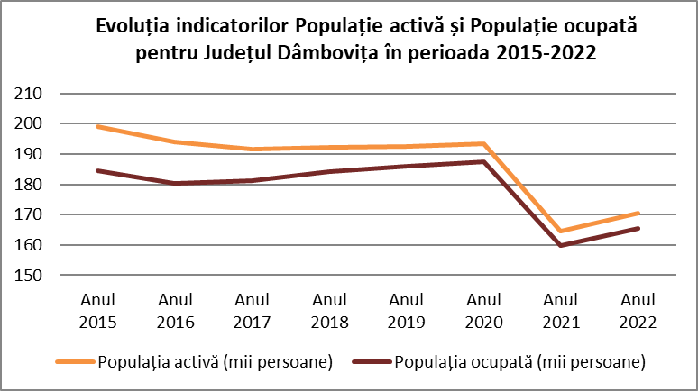
În anul 2015, Județul Dâmbovița avea o populație activă de 198.9 mii de persoane. În ciuda unor ușoare fluctuații în următorii ani, acest număr a înregistrat o tendință descendentă constantă, ajungând la 164.4 mii persoane în anul 2021 și revenind la 170.4 mii persoane în 2022. Această scădere poate fi atribuită unor factori precum schimbări demografice sau adaptări la condițiile economice.
În paralel, numărul persoanelor ocupate în Județul Dâmbovița a cunoscut și el o evoluție notabilă. În anul 2015, 184.6 mii de persoane erau ocupate, iar acest număr a variat în următorii ani, atingând un maxim de 187.3 mii în 2020. Cu toate acestea, în 2021 și 2022, s-a înregistrat o ușoară scădere, ajungând la 159.8 mii și, respectiv, 165.4 mii. Această evoluție poate fi interpretată în contextul adaptării la schimbările economice și fluctuațiilor cererii de forță de muncă în diverse sectoare.
ANALIZA PIETEI FORTEI DE MUNCA DIN JUDETUL DAMBOVITA IN PERIOADA 2015-2022

Slide 9
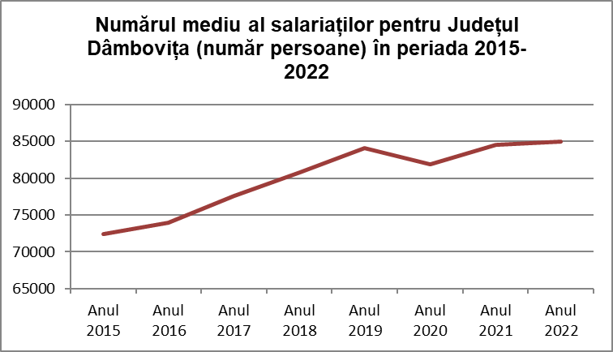
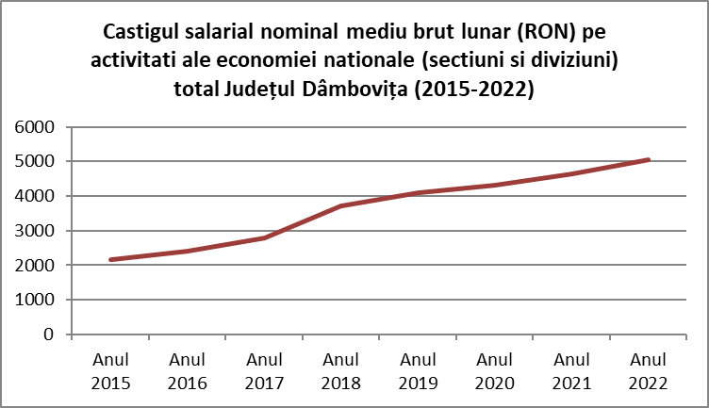
Observăm că numărul mediu al salariaților în Județul Dâmbovița a cunoscut o creștere constantă în ultimii opt ani. În anul 2015, erau înregistrati 72,435 de salariați, iar acest număr a crescut progresiv până în 2022, ajungând la 84,992 de persoane. Această evoluție poate reflecta nu doar o creștere a oportunităților de angajare, dar și o îmbunătățire a condițiilor economice în regiune. Este un semn pozitiv al stabilității pieței muncii și al contribuției Județului Dâmbovița la creșterea nivelului ocupării.
Datele referitoare la castigul salarial nominal mediu brut lunar pentru Județul Dâmbovița dezvăluie o tendință constantă de creștere în perioada analizată, reflectând schimbări semnificative în economia locală. Creșterea constantă a castigului salarial în Județul Dâmbovița este semnificativă nu doar pentru salariați, ci și pentru dezvoltarea economică a regiunii. Salariile mai mari pot stimula puterea de cumpărare, contribuind la creșterea consumului și la consolidarea stabilității financiare în comunitate.
ANALIZA PIETEI FORTEI DE MUNCA DIN JUDETUL DAMBOVITA IN PERIOADA 2015-2022

Slide 11
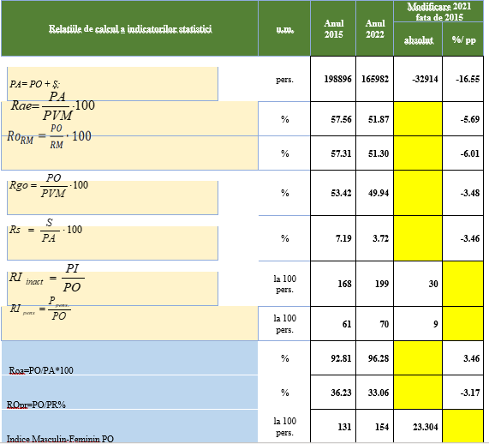
În decursul a 7 ani, respectiv anul 2022 comparativ cu anul 2015 au avut loc următoarele modificări la nivelul pieței muncii din județul Dâmbovița.
Populația activa a scazut cu aproximativ 33.000 persoane (16.55pp), în schimb rata șomajului s-a diminuat cu 3.46pp, ajungând la 3.72% în anul 2021. Numărul de pensionari s-a diminuat, iar 100 de angajați întrețin 70 de pensionari, cu 9 persoane mai mult față de anul 2015.
Se observă, de asemenea, că pentru 100 de persoane active exita un numar de aproape 200 persoane inactive în anul 2021, ceea ce ridică o adevărată problemă.

Slide 12
Evoluția pieței muncii în județul Dâmbovița între 2015 și 2022 evidențiază aspecte semnificative și sugerează direcții pentru îmbunătățirea situației actuale:
Scăderea Populației Rezidente: Reducerea numărului total de locuitori, de la 509,552 la 483,351, indică schimbări demografice. Studii demografice detaliate sunt necesare pentru înțelegerea cauzelor și impactului asupra pieței muncii.
Declinul Populației Ocupate Civile: Scăderea populației ocupate civile, de la 184,600 la 159,800, necesită analiza factorilor implicați. Identificarea sectoarelor afectate și elaborarea strategiilor pentru stimularea ocupării în aceste domenii sunt esențiale.
Redresarea Ratei Șomajului: Descreșterea semnificativă a șomerilor înregistrați, de la 14,296 la 6,182, indică o performanță pozitivă a pieței muncii. Monitorizarea continuă și dezvoltarea de programe pentru menținerea sau îmbunătățirea acestei tendințe sunt cruciale.
Dinamica Populației Inactive: Creșterea populației inactive, de la 310,656 la 317,369, reprezintă o provocare majoră. Analiza motivelor din spatele acestei creșteri și propunerea de soluții pentru integrarea acestor resurse în piața muncii sunt esențiale.
Stabilizarea Numărului de Pensionari: Descreșterea ușoară a numărului mediu al pensionarilor este un semn al gestionării eficiente a sistemului de pensii. Monitorizarea continuă este esențială pentru asigurarea echilibrului sustenabil între activi și pensionari.
În concluzie, datele analizate subliniază necesitatea unor strategii adaptative și proactive pentru a răspunde dinamicii pieței muncii din județul Dâmbovița. Stimularea ocupării, reconversia profesională și integrarea eficientă a resurselor umane sunt priorități pentru crearea unei piețe muncii echilibrate și reziliente.
CONCLUZII sI RECOMANDaRI

